Slide 1
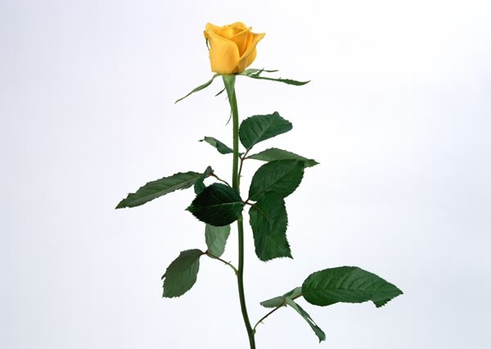

Slide 2
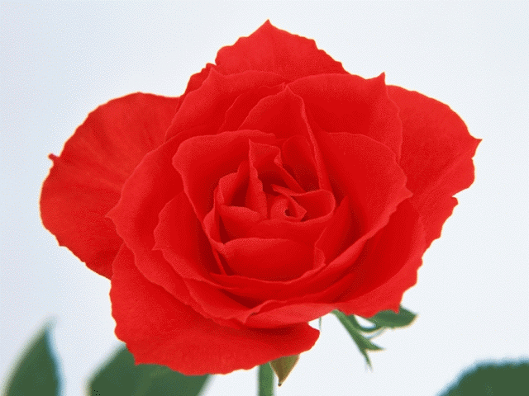

Slide 3
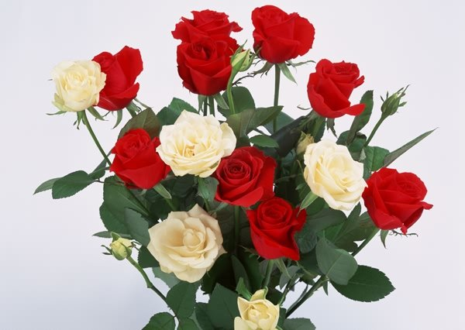

Slide 4
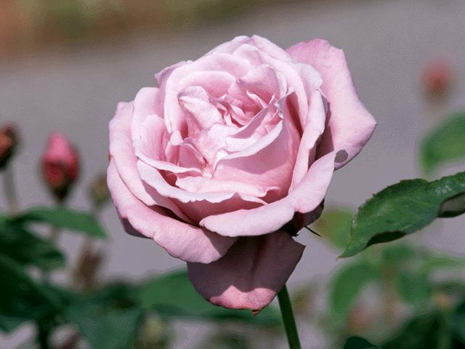

Slide 5
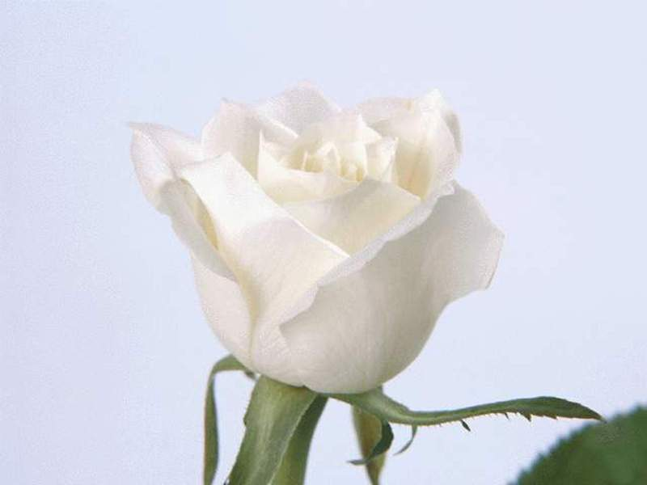

Slide 6
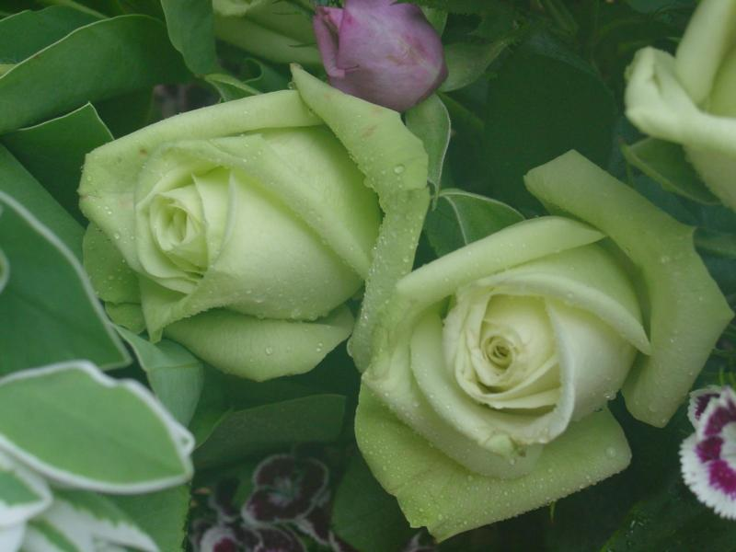

Slide 7


Slide 8


Slide 9

小鹿的玫瑰花

Slide 10

自读要求：
1、对照后的拼音，把生字读
准确，把课文读通顺。
2、到课文中找一找，看看小
鹿的玫瑰花到底开过没有？
你从哪里知道的？

Slide 11
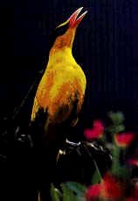
黄莺对小鹿说……

Slide 12
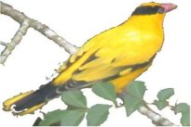
这时，一只黄莺飞
来了。她说：“小鹿，我
见过你家那些红玫瑰，可
好看了！看着那些花，我
就想唱歌。”

Slide 13
微风对小鹿说……
微风

Slide 14
一阵微风吹来，说：
“小鹿，我闻过你家的玫
瑰花，可香了！我带着
它的香味吹过森林，大
伙儿都夸我是‘玫瑰香风’
呢！”

Slide 15

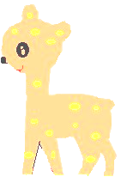
小朋友，你能把它读准吗？
玫
骨
终
瘸
瑰
莹
惋
拐

Slide 16
玫
瑰
终
瘸
生
字
拐
惋
莺
弟
哥
抽
浇
静
躺
谢
渐
微

Slide 17
词 语
玫瑰
花骨朵
终于
一瘸一拐
惋惜
黄莺
弟弟
哥哥
抽出
浇水
静静地
躺在床上
谢谢
微风
渐渐地

Slide 18
鹿哥哥和鹿弟弟心情变化的句子：
2、小鹿和弟弟一起数了数，总
共有三十二个，他们高兴极了。
4、鹿弟弟惋惜地对哥哥说：“这
玫瑰你白栽了，一朵花都没看着。”
8、小鹿高兴地笑了，鹿弟弟也
高兴地笑了，说：“看来，你的玫瑰
没有白栽！”

Slide 19
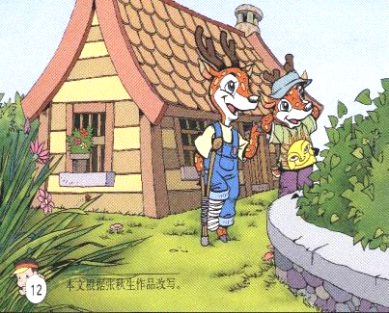
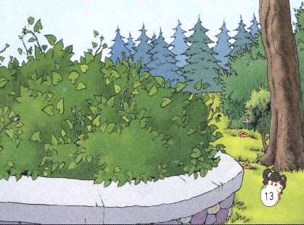
惋 惜

Slide 20
鹿弟弟惋惜地对哥哥说：“这玫瑰你白栽了，一朵花也没看着。”

Slide 21

从这件事中，我们懂得了什么？

Slide 22
赠人玫瑰，
手有余香。

Slide 23
我会造句子
渐渐地 花骨朵儿渐渐地长大了。
静静地 小鹿静静地躺在床上养病。
惋惜地 鹿弟弟惋惜地对哥哥说：“这
玫瑰你白栽了，一朵花都没
看着。”
地
的

Slide 24
我会造句子
高兴地——
认真地——
自豪地——

